Slide 1
自动性能管理

Slide 2
课程目标
优化
统计信息
SGA 附加
AWR
指导
异步 Commit
学完本课后，应能完成下列工作：
  诊断数据库的性能问题
  配置自动工作量资料档案库
  访问数据库指导
  使用 SQL 访问指导改进数据库性能
  有效地使用异步 COMMIT
Notes:
Oracle Database 10g：数据库管理 - 课堂练习 II 9-<number>

Slide 3

优化活动
性能管理中的三个活动为：
  性能规划
  实例优化
  SQL 优化
Notes:
Oracle Database 10g：数据库管理 - 课堂练习 II 9-<number>
优化活动
优化活动包括三个方面，即性能规划、实例优化和 SQL 优化。
性能规划是建立环境的过程，包括硬件、软件、操作系统、网络基础结构等等。
实例优化是对 Oracle 数据库参数和操作系统参数进行实际调整，从而使 Oracle 数据库获得更好的性能。
SQL 优化涉及到使应用程序提交有效的 SQL。这需要考虑到应用程序范围的优化，以及特定于语句的优化。在系统范围内，需要确保应用程序的各个部分都能够利用彼此的工作，并且不会产生不必要的资源竞争。在本课中，您将学习用于优化特定 SQL 语句的常见操作。
注：有关性能优化的详细信息，请参阅《Oracle Database Performance Tuning Guide》。

Slide 4

性能规划
  投资选项
  系统体系结构
  可伸缩性
  应用程序设计原理
  工作量测试、建模和实施
  部署新的应用程序
Notes:
Oracle Database 10g：数据库管理 - 课堂练习 II 9-<number>
性能规划
性能规划包括许多方面。必须考虑到系统体系结构中的投资：满足需求所需的硬件和软件基础结构。硬盘驱动器和控制器的数量会影响数据的访问速度。在多个设备上条带化数据是一种常用的提高性能的方法。当然，这需要通过分析来确定适合于给定环境、应用程序和性能需求的值。
应用程序的伸缩能力也是非常重要的。这意味着能够处理越来越多的用户、客户机、会话或事务处理，而不会对系统整体性能产生大的影响。限制可伸缩性的最明显因素是用户间的串行化操作。如果所有的用户同时都必须经过同一路径，则在添加更多用户时，毫无疑问地会对性能造成负面影响。这是因为会有越来越多的用户排队等待通过该路径。编写质量较差的 SQL 也会影响可伸缩性。这会使许多用户都在等待低效 SQL 的完成；每个用户都在与其它用户竞争大量资源，但实际上他们并不需要这些资源。
应用程序的设计原理会对性能产生重大影响。设计的简洁性、视图和索引的使用以及数据建模都是非常重要的。

Slide 5
性能规划完全备注页
Notes:
Oracle Database 10g：数据库管理 - 课堂练习 II 9-<number>
性能规划（续）
任何应用程序都必须在典型的生产工作量下进行测试。这需要对数据库大小和工作量进行估计，并生成测试数据和系统负载。
部署新的应用程序（或应用程序的新版本）时必须考虑到性能。有时，设计决策需要在发布过程中维护与旧系统的兼容性。新的数据库应该根据生产环境，为其承载的应用程序专门进行配置。

Slide 6

实例优化
  有定义合理的目标
  将内存分配至数据库结构
  考虑数据库中各部分的 I/O 要求
  优化操作系统以获得最佳数据库性能
Notes:
Oracle Database 10g：数据库管理 - 课堂练习 II 9-<number>
实例优化
任何优化活动在开始时，都必须有具体的目标。例如像“每分钟处理 500 个销售事务”这样的目标要比“使处理速度尽可能地快，并且能知道它达到需求的时间”这类目标更容易实现。
必须为应用程序分配合适的 Oracle 数据库内存，以获得最佳性能。可以使用的内存是有限的。为 Oracle 数据库的某些部分分配的内存太少会导致后台操作的效率很低。如果不进行分析，您甚至可能都意识不到这个问题。
磁盘 I/O 通常会成为数据库的瓶颈，因此，任何数据库实施的开始阶段都需要特别注意。
操作系统的配置也会影响 Oracle 数据库的性能。有关详细信息，请参阅相应平台的《Oracle 数据库安装指南》。

Slide 7
性能优化方法
优化步骤：
  从上至下进行优化。即：
    在优化应用程序代码之前先优化设计
    在优化实例之前先优化代码
  优化那些可以带来最大潜在好处的方面。
    确定最长的等待时间
    确定最大的服务次数
  达到目标时停止优化。
Notes:
性能优化方法
Oracle 根据多年的经验开发了一种优化方法。基本步骤如下：
在优化实例之前检查 OS 统计信息以及一般的计算机运行状况，以确保问题出现在数据库中。
从上至下进行优化。从优化设计开始，然后优化应用程序，再优化实例。例如，在优化磁盘上的表空间布局之前，请尽量避免造成 I/O 争用的全表扫描。
优化那些可以带来最大潜在好处的方面。本课程中介绍的优化方法非常简单。确定最大的瓶颈并对其进行优化。重复此步骤。所有各种优化工具都有一些方法来确定占用时间最多的 SQL 语句、资源争用或服务。Oracle 数据库提供时间模型和度量来自动确定瓶颈。
达到目标时停止优化。此步骤表示您已设置了优化目标。
这是优化数据库实例的常用方法，可能要求进行多个来回。

Slide 8
收集统计信息
  性能优化取决于准确统计信息的收集。
  有不同类型的统计信息：
    优化程序统计信息
    系统统计信息
  有不同的统计信息收集方法：
    使用 GATHER_STATS_JOB 自动收集
    使用 DBMS_STATS 程序包手动收集
    通过设置数据库初始化参数进行收集
    通过从另一个数据库导入统计信息进行收集
Notes:
收集统计信息
优化程序统计信息是描述有关数据库和数据库中对象的详细信息的数据集。查询优化程序使用这些统计信息，为每个 SQL 语句选择最佳的执行计划。
系统统计信息为查询优化程序描述系统的硬件特征，例如 I/O 及 CPU 性能和利用率。选择执行计划时，优化程序会估计每个查询所需的 I/O 和 CPU 资源。通过系统统计信息，查询优化程序可以更加准确地估计 I/O 和 CPU 成本，从而选择更好的执行计划。系统统计信息是使用 DBMS_STATS.GATHER_SYSTEM_STATS 过程收集的。搜集系统统计信息时，Oracle 数据库对指定时段内的系统活动进行分析。系统统计信息不是自动搜集的。Oracle Corporation 建议您使用 DBMS_STATS 程序包来搜集系统统计信息。
建议您允许 Oracle 数据库自动搜集统计信息，以此来搜集优化程序统计信息。GATHER_STATS_JOB 作业是在创建数据库时自动创建的，并由调度程序进行管理。它会搜集数据库中优化程序统计信息缺失或已过时的所有对象的统计信息。

Slide 9
收集统计信息完全备注页
Notes:
统计信息收集（续）
如果选择不使用自动统计信息搜集功能，则必须手动收集所有方案中的统计信息，包括系统方案。如果数据库中的数据定期发生更改，则您也需要定期搜集统计信息，以确保统计信息能够准确地表现数据库对象的特征。要手动收集统计信息，请使用 DBMS_STATS 程序包。此 PL/SQL 程序包还可用于修改、查看、导出、导入和删除统计信息。
还可以通过数据库初始化参数来管理优化程序和系统统计信息收集。例如：
OPTIMIZER_DYNAMIC_SAMPLING 参数控制优化程序执行的动态采样的级别。当表和相关索引的统计信息不可用或因为过于陈旧而不可信时，可以使用动态采样来进行估计。当收集到的统计信息无法使用或可能会导致重大估计错误时，动态采样也可以估计单表的谓词选择性。
STATISTICS_LEVEL 参数控制数据库中所有主要统计信息的收集或指导，并设置数据库的统计信息收集级别。此参数的值有 BASIC、TYPICAL 和 ALL。
除了已提供的等待计数之外，TIMED_STATISTICS 参数还可以指示 Oracle 服务器搜集事件的等待时间。在将事件的总等待时间与两次性能数据收集之间所用的总时间进行比较时，此数据非常有用。
TIMED_OS_STATISTICS 参数指定时间间隔（秒），当客户机向服务器发送请求时或请求完成时，Oracle 将按照该时间间隔收集操作系统统计信息。
如果 STATISTICS_LEVEL 初始化参数设置为 TYPICAL 或 ALL，则会自动收集数据库的计时系统统计信息。如果 STATISTICS_LEVEL 设置为 BASIC，则必须将 TIMED_STATISTICS 设置为 TRUE，以启用计时统计信息的收集。请注意，将 STATISTICS_LEVEL 设置为 BASIC 时将禁用许多自动功能，因此不建议使用该项。
如果明确设置了 TIMED_STATISTICS 或 TIMED_OS_STATISTICS，则无论是在初始化参数文件中还是使用 ALTER SYSTEM 或 ALTER SESSION 命令，该明确设置的值都将覆盖从 STATISTICS_LEVEL 派生得到的值。
通过查询 V$STATISTICS_LEVEL 视图可以确定受 STATISTICAL_LEVEL 参数影响的参数。

Slide 10
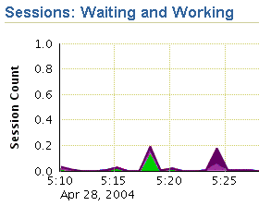
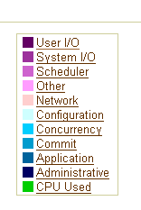
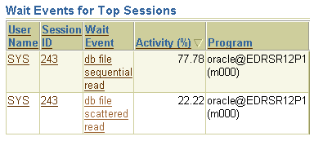
Oracle 等待事件
优化
> 统计信息
SGA 附加
AWR
指导
异步 Commit
  等待事件集合提供了由于各种原因而不得不等待
  或必须等待的会话或进程的有关信息。
  V$EVENT_NAME 视图中列出了这些事件。
Notes:
Oracle 等待事件
等待事件是按服务器进程或线程递增的统计信息，指示必须等待事件完成之后才能继续处理。等待事件数据显示了可能会影响性能的问题的各种症状，如闩锁争用、缓冲区争用和 I/O 争用。记住，这些只是问题的症状，而不是实际的原因。
等待事件按类别进行分组。等待事件的类别包括：管理、应用程序、簇、提交、并发、配置、空闲、网络、其他、调度程序、系统 I/O 和用户 I/O。
Oracle 数据库中有 800 多种等待事件，包括空闲缓冲区等待、闩锁释放、缓冲区忙等待、数据库文件顺序读取和数据库文件分散读取。
使用 EM，可以通过打开“Performance（性能）”页并查看“Sessions: Waiting and Working（会话: 等待和运行）”图（如幻灯片中所示）来查看等待事件。通过单击特定等待事件类别的链接，可以使用“Top Sessions（顶层会话）”界面追溯至特定的等待事件。在本例中，最重要的等待事件是文件读取。
有关最常见 Oracle 事件的列表，请参阅《Oracle Database Reference 10g》一文。

Slide 11
系统统计信息
V$SYSSTAT
statistic#
name
class
value
stat_id
V$SYSTEM_WAIT_CLASS
wait_class_id
wait_class#
wait_class
total_waits
time_waited
V$SGASTAT
pool
name
bytes
V$EVENT_NAME
event_number
event_id
name
parameter1
parameter2
parameter3
wait_class
V$SYSTEM_EVENT
event
total_waits
total_timeouts
time_waited
average_wait
time_waited_micro
Notes:
系统统计信息
要有效地诊断性能问题，必须有统计信息可供使用。Oracle 数据库为系统、会话和单个 SQL 语句生成许多类型的累积统计信息。Oracle 数据库还跟踪段和服务上的累积统计信息。在上述任何范围内分析性能问题时，通常需要查看所关注时段中统计信息的变化（差值）。
等待事件统计信息
所有可能的等待事件均在 V$EVENT_NAME 视图中编录。
所有会话的累计统计信息都存储在 V$SYSTEM_EVENT 中，该视图显示特定事件从实例启动以来的等待事件合计。
在排除故障时，需要了解进程是否等待了任何资源。
系统范围的统计信息
所有系统范围的统计信息均在 V$STATNAME 视图中编录：在 Oracle Database 10g 中大约有 330 种统计信息。
服务器在 V$SYSSTAT 视图中显示所有计算的系统统计信息。可以通过查询此视图，找到从实例启动以来的累积合计。

Slide 12
系统统计信息完全备注页
Notes:
系统统计信息（续）
系统范围的统计信息（续）
例如：
SQL> SELECT name, class, value FROM v$sysstat;
NAME CLASS VALUE
------------------------------- ------ ----------
...
table scans (short tables) 64 135116
table scans (long tables) 64 250
table scans (rowid ranges) 64 0
table scans (cache partitions) 64 3
table scans (direct read) 64 0
table scan rows gotten 64 14789836
table scan blocks gotten 64 558542
...
系统范围的统计信息按优化主题和调试用途分类。这些类别包括一般实例活动、重做日志缓冲区活动、锁定、数据库缓冲区高速缓存活动等等。
您还可以通过查询 V$SYSTEM_WAIT_CLASS 来查看特定等待类别的所有等待事件。例如（应用了格式）：
SQL> SELECT * FROM V$SYSTEM_WAIT_CLASS
2 WHERE wait_class LIKE '%I/O%';
CLASS_ID CLASS# WAIT_CLASS TOTAL_WAITS TIME_WAITED
---------- ------ ------------ ----------- -----------
1740759767 8 User I/O 1119152 39038
4108307767 9 System I/O 296959 27929
SGA 全局统计信息
服务器在 V$SGASTAT 视图中显示所有计算的内存统计信息。可以通过查询此视图，找到从实例启动以来详细 SGA 使用率的累积合计。例如：
SQL> SELECT * FROM v$sgastat;
POOL NAME BYTES
------ ------------------------- ----------
fixed_sga 7780360
buffer_cache 25165824
log_buffer 262144
shared pool sessions 1284644
shared pool sql area 22376876
...
所示结果只是输出显示的一部分。

Slide 13
显示与会话有关的统计信息
V$STATNAME
statistic#
name
class
V$SESSTAT
sid
statistic#
value
V$SESSION
sid
serial#
username
command
osuser
seq#
event#
event
p1/2/3text
p1/2/3
p1/2/3raw
wait_class
wait_time
seconds_in_wait
state
...
V$SESSION_EVENT
sid
event
total_waits
total_timeouts
time_waited
average_wait
max_wait
time_waited_micro
event_id
V$EVENT_NAME
event#
name
parameter1
parameter2
parameter3
Notes:
显示与会话有关的统计信息
通过查询 V$SESSION 可以显示每个已登录用户的当前会话信息。例如，可以使用 V$SESSION 来确定会话是否代表用户会话，或者是否由数据库服务器进程 (BACKGROUND) 创建。
可以查询 V$SESSION 或 V$SESSION_WAIT 来确定活动会话所等待的资源或事件。
Oracle 服务器在 V$SESSTAT 视图中显示用户会话统计信息。V$SESSION_EVENT 视图列出了会话等待事件的信息。
统计信息的累积值通常是通过动态性能视图来提供的，如 V$SESSTAT 视图和 V$SYSSTAT 视图。请注意，动态视图中的累积值在关闭数据库实例时将重新设置。
V$MYSTAT 视图可显示当前会话的统计信息。
还可以通过查询 V$SESSMETRIC 视图来显示所有活动会话的性能度量值。此视图列出了 CPU 利用率、物理读取数、硬分析数和逻辑读取比率等性能度量。

Slide 14
显示与服务有关的统计信息
对于 n 层环境，由于会话统计信息并非十分有用，因此可以在下列视图中查看服务级别的统计信息：
  V$SERVICE_EVENT：以每个事件为基础的每个服务的聚集等待计数和等待时间。
  V$SERVICE_WAIT_CLASS：以等待类别为基础的每个服务的聚集等待计数和等待时间。
Notes:
显示与服务有关的统计信息
在应用程序服务器共享数据库连接的 n 层环境中，查看会话可能无法获取用于分析性能所需的信息。将会话按服务名称分组可以更加准确地监视性能。以下这两个视图提供的信息与名称相似的对应会话所提供的信息相同，不同之处在于所提供的是服务层的信息而不是会话层的信息。
V$SERVICE_WAIT_CLASS 显示每个服务的等待统计信息，这些信息按等待类别细分。
V$SERVICE_EVENT 显示的信息与 V$SERVICE_WAIT_CLASS 相同，只不过这些信息按照事件 ID 进一步细分。

Slide 15
故障排除和优化视图
实例/数据库
V$DATABASE
V$INSTANCE
V$PARAMETER
V$SPPARAMETER
V$SYSTEM_PARAMETER
V$PROCESS
V$BGPROCESS
V$PX_PROCESS_SYSSTAT
V$SYSTEM_EVENT
磁盘
V$DATAFILE
V$FILESTAT
V$LOG
V$LOG_HISTORY
V$DBFILE
V$TEMPFILE
V$TEMPSEG_USAGE
V$SEGMENT_STATISTICS
争用
V$LOCK
V$UNDOSTAT
V$WAITSTAT
V$LATCH
内存
V$BUFFER_POOL_STATISTICS
V$LIBRARYCACHE
V$SGAINFO
V$PGASTAT
Notes:
故障排除和优化视图
本幻灯片列出了一些视图，您可能需要访问这些视图来确定性能问题的原因或分析数据库的当前状态。
有关这些视图的完整说明，请参阅《Oracle Database Reference Manual》。

Slide 16
字典视图
  以下字典视图和特殊视图提供了使用 DBMS_STATS
  程序包后生成的有用的统计信息：
    DBA_TABLES，DBA_TAB_COLUMNS
    DBA_CLUSTERS
    DBA_INDEXES
    DBA_TAB_HISTOGRAMS
  这些统计信息是静态的，直到再次执行 DBMS_STATS 中的相应过程。
Notes:
字典视图
在需要查看数据存储的详细信息时，请使用 DBMS_STATS 程序包，该程序包将收集统计信息并填充一些 DBA_xxx 视图中的列。
DBMS_STATS 将填充视图中有关下列内容的列：
区和块中的表数据存储：
DBA_TABLES
DBA_TAB_COLUMNS
区和块中的簇数据存储：
DBA_CLUSTERS
区和块中的索引数据存储以及索引有效性：
DBA_INDEXES
非索引列和索引列的数据分布：
DBA_TAB_HISTOGRAMS
有关使用 DBMS_STATS 程序包的详细信息，请参阅《Oracle Database Performance Tuning Guide》。
执行 ANALYZE INDEX … VALIDATE STRUCTURE 命令，可填充包含索引统计信息的 INDEX_STATS 视图和 视图。

Slide 17
诊断挂起或
速度异常慢的数据库
优化
统计信息
> SGA 附加
AWR
指导
异步 Commit
当数据库的执行速度非常慢或者数据库被挂起时，用于进行问题分析：
  直接访问 SGA 以监视性能（内存访问模式）
    V$SESSION
    V$SESSION_WAIT
    V$SYSTEM_EVENT
    V$SYSSTAT
    使用 Enterprise Manager 进行挂起分析
Notes:
诊断挂起或速度异常慢的数据库
当数据库的性能非常差，或者实际已被挂起时，可以通过一些功能来进行问题分析。
系统支持直接从系统全局区 (SGA) 收集实时性能统计信息，这是使用优化的或轻型系统级调用作为 SQL 的替代方法来实现的。在 Enterprise Manager 中，这称为内存访问模式。每个 Oracle 实例都有一个 SGA 收集器线程，该线程在开始监视数据库实例时由 EM 代理自动启动。幻灯片中所示的 V$ 视图是主要性能视图，它们用于高级性能诊断，因此可以直接访问 SGA。如果需要更广泛的细化信息，则必须使用 SQL 进行检索。同时还将收集主机信息（如 CPU 数量和主机名称），并通过 EM 界面显示这些信息。

Slide 18
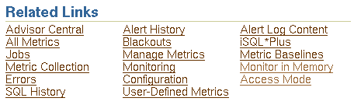
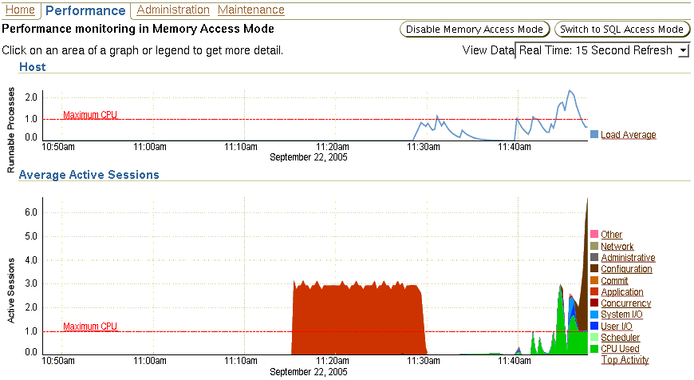
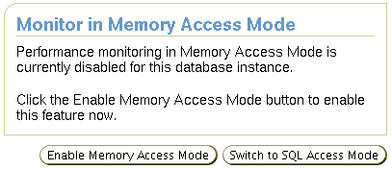
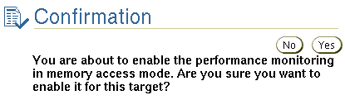
使用内存访问模式
1
4
2
3
Notes:
使用内存访问模式
在主页的“Related Links（相关链接）”部分中单击“Monitor in Memory Access Mode（在内存访问模式下监视）”链接，可以访问内存访问模式图形页。通过该链接，可以在“Memory Access（内存访问）”查看模式下打开“Performance（性能）”页。如幻灯片中所示，第一次时必须选择“Enable Memory Access Mode（启用内存访问模式）”，以后可以根据需要禁用此项。
要返回“SQL Access（SQL 访问）”查看模式，只需单击“Performance（性能）”页上的“Switch to SQL Access Mode（切换到 SQL 访问模式）”按钮。
内存访问模式避免了与分析和执行 SQL 语句相关联的计算，因此能够稳健处理由于库高速缓存争用导致无法使用 SQL 监视实例的严重情况。对于速度缓慢或挂起的系统，应该切换到内存访问模式。
内存访问模式中的页包含的数据的采样频率高于 SQL 模式中的页。由于这个原因，SQL 模式中显示的图表可能会略有不同。因此，内存访问模式页提供了更多的与事件起止位
置有关的信息，并且还可以检测持续时间较短的事件，而这些事件在其他情况下可能会
被忽视。
注：内存访问模式也称为直接 SGA 附加模式。

Slide 19
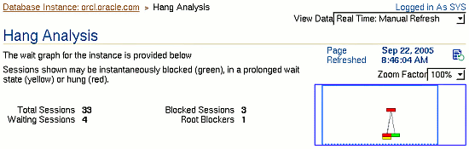
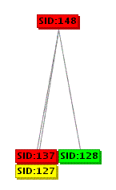

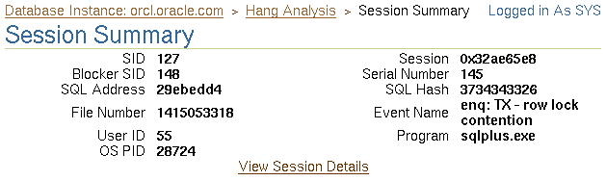
使用挂起分析页
小窗口
Notes:
使用挂起分析页
要分析挂起和系统速度减慢的原因，可以在 EM 的“Performance（性能）”页的“Additional Monitoring Links（其他监视链接）”部分中使用“Hang Analysis（挂起分析）”页。您还可以使用“Blocking Sessions（阻塞会话）”页来显示当前阻塞其他会话的所有会话的列表。
使用“Hang Analysis（挂起分析）”页可以：
确定造成瓶颈的会话
检查正在阻塞或已阻塞会话的会话概要
此页提供了系统中等待会话的图形拓扑，已阻塞的会话显示在正在阻塞的会话的下方。Enterprise Manager 根据活动历史记录来评估情况，并确定已被挂起或者可能要被挂起（而非仅是瞬间进入等待状态）的会话。要查看有关会话的概要信息，请在拓扑中单击会话 ID。此时将出现“Session Summary（会话概要）”页，其中显示所选会话的一般信息。单击“Session Summary（会话概要）”页上的“View Session Details（查看会话详细信息）”可以获得更详细的会话信息，并确定终止会话是否有利。

Slide 20
使用挂起分析页（仅包含备注的页）
Notes:
使用挂起分析页（续）
根据对会话状态严重性的判断，会话在拓扑中分别以绿色、黄色或红色显示。
您还可以根据所需的拓扑大小选择“Zoom Factor（缩放因子）”百分比。如果有很多被阻塞的会话，可以使用较小的因子来显示系统的所有等待信息，然后放大相关的部分并查看拓扑，或者进一步细化。
在“Zoom Factor （缩放因子）”小窗口的区域中单击，可移动到所要查看的拓扑位置。例如，如果单击窗口的左侧，则拓扑会向右移动，此时可以查看拓扑左侧的所有内容。

Slide 21




自动工作量资料档案库
优化
统计信息
SGA 附加
> AWR
指导
异步 Commit
MMON
ADDM
查找首要问题
SYSAUX
SGA
上午 6:00
快照 1
内存中
统计信息
上午 7:00
快照 2
上午 8:00
快照 3
上午 9:00
快照 4
上午 9:30
Notes:
Oracle Database 10g：数据库管理 - 课堂练习 II 9-<number>
自动工作量资料档案库
自动工作量资料档案库 (AWR) 是 SYS 拥有的永久性系统性能统计信息的集合。AWR 驻留在 SYSAUX 表空间中。
快照是在特定时间捕获并存储在 AWR 中的一组性能统计信息。快照用于计算统计信息的更改率。每个快照都用一个快照序列号 (snap_id) 进行标识，该序列号在 AWR 中是唯一的。
Statspack 用户在 Oracle Database 10g 中应开始使用工作量资料档案库。但是，尚不支持将 Statspack 数据移植到工作量资料档案库中。同样，工作量资料档案库也不能向后兼容 Statspack 方案。
默认情况下，快照每 60 分钟生成一次。通过更改快照 INTERVAL 参数可以调整此频率。由于数据库指导依赖于这些快照，因此应注意，调整间隔设置可能会影响诊断精确度。例如，如果将 INTERVAL 设置为 4 小时，则可能会遗漏在 60 分钟间隔内出现的峰值。
可以使用 DBMS_WORKLOAD_REPOSITORY.MODIFY_SNAPSHOT_SETTINGS 存储过程或 Database Control 来更改控制快照收集的设置。在 Database Control 中，单击“Administration（管理）”选项卡页的“Statistics Management（统计信息管理）”区域中的“Automatic Workload Repository（自动工作量资料档案库）”。然后，单击“Edit（编辑）”进行更改。
与 Database Control 相比，存储过程在定义 INTERVAL 值方面更为灵活。

Slide 22
自动工作量资料档案库
（仅包含备注的幻灯片）
Notes:
Oracle Database 10g：数据库管理 - 课堂练习 II 9-<number>
自动工作量资料档案库（续）
使用 Database Control 或 DBMS_WORKLOAD_REPOSITORY.CREATE_SNAPSHOT 存储过程可以手动获取快照。支持手动获取快照的同时，也支持系统生成的自动快照。如果希望在与自动计划不一致的两个特定时间点捕获系统行为，则需要使用手动快照。

Slide 23

AWR 快照基线
过去的相关时段
DBMS_WORKLOAD_REPOSITORY.CREATE_BASELINE ( -
start_snap_id IN NUMBER ,
end_snap_id IN NUMBER ,
baseline_name IN VARCHAR2);
Notes:
AWR 快照基线
基线是标记重要时段的快照数据集的机制。一个快照集定义为一对快照；这两个快照通过其快照序列号 (snap_ids) 进行标识。每个基线对应于一对（且仅对应于一对）快照。
基线既可通过用户提供的名称进行标识，也可用系统生成的标识符进行区分。可以通过使用 Database Control 或执行 DBMS_WORKLOAD_REPOSITORY.CREATE_BASELINE 过程并指定名称和一对快照标识符对来创建基线。基线标识符将分配给新创建的基线。基线标识符在数据库的生命周期中是唯一的。
基线用于保留快照数据。因此，属于基线的快照在删除基线之前一直保留。
通常，在过去某些有代表性的时段中设置快照集，以用于与当前系统行为进行比较。您也可使用 Database Control 中的基线来设置基于阈值的预警。
可从 DBA_HIST_SNAPSHOT 或 Database Control 直接获取 snap_id。
注：有关 DBMS_WORKLOAD_REPOSITORY 程序包的详细信息，请参阅《Oracle Database PL/SQL Packages and Types Reference Guide》。

Slide 24
指导框架：概览
优化
统计信息
SGA 附加
AWR
> 指导
异步 Commit
SQL 优化
指导
PGA
PGA 指导
缓冲区高速缓存指导
内存
ADDM
SGA
SQL 访问
指导
库高速缓存
指导
段指导
空间
还原指导
Notes:
指导框架：概览
指导是服务器组件，可对各相应组件的资源使用情况和性能提供有用的反馈信息。指导使用上文所述的所有资源，但不仅限于这些资源。可用指导的列表如下：
自动数据库诊断监视器 (ADDM)：执行自上而下的实例分析，确定问题和潜在的原因，并提供修复问题的建议案。ADDM 可潜在地调用其他指导。
SQL 优化指导：提供优化 SQL 语句的建议。
SQL 访问指导：处理方案问题并确定最佳数据访问路径（如索引和实体化视图） 。
PGA 指导：提供工作区域的详细统计信息，并根据工作量特征提供有关最佳使用程序全局区 (PGA) 内存的建议案。
SGA 指导：根据系统全局区 (SGA) 中各个组件的访问模式，负责优化和建议 SGA 的大小。
段指导：监视对象空间问题并分析增长趋势。
还原指导：建议参数值和用于支持指定时间的闪回操作所需的额外空间量。

Slide 25
指导框架概览完全备注页
Notes:
指导框架：概览（续）
指导基础结构提供的主要优点有：
所有指导均使用统一的界面。
可以调用所有指导并以一致的方式生成报告结果。

Slide 26
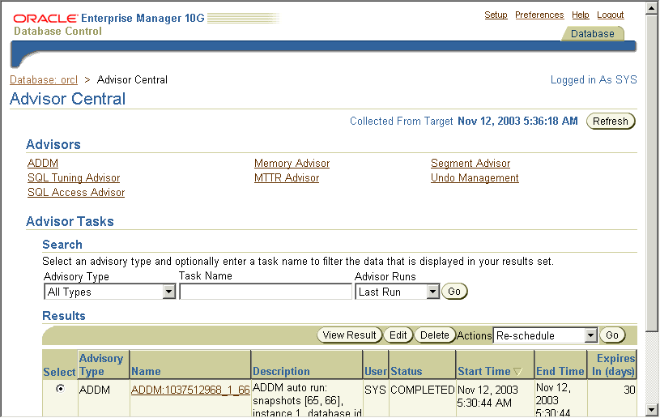
Database Control 和指导
Notes:
Database Control 和指导
“Advisor Central（指导中心）”页是所有指导的主页。单击“Database（数据库）”主页的“Related Links（相关链接）”区域中的“Advisor Central（指导中心）”链接，可以访问此页。但是，这并不是数据库控制台中唯一可以调用指导的位置。
在“Advisor Central（指导中心）”页上，可以列出在 AWR 中注册的所有指导任务。您还可以按指导类型和预定义时段过滤此列表。

Slide 27

典型的指导优化会话
创建指导任务
调整任务参数
执行分析
接受结果？
否
是
实施建议案
Notes:
典型的指导优化会话
典型的优化会话由以下步骤组成：
1. 创建指导任务。
指导任务是指导资料档案库中管理优化操作的可执行数据区域。
2. 调整适当的任务参数。
在主指导任务中设置参数。这些参数将控制指导的行为。
3. 执行分析。
任务的执行是一个同步操作；在操作完成后或检测到用户中断时才返回控制权。任何时刻，均可以中断操作并在分析过程中检查直到该点的结果。如果对结果不满意，可以继续执行来获得进一步的建议案，或者调整任务数据重新执行。
4. 检查结果。
可以使用各种内建视图或幻灯片中所示的过程来检查分析结果。可以选择接受、拒绝或忽略建议案。如果拒绝了建议案，则可能需要使用拒绝的建议案作为下一分析操作的建议来重新运行分析。

Slide 28
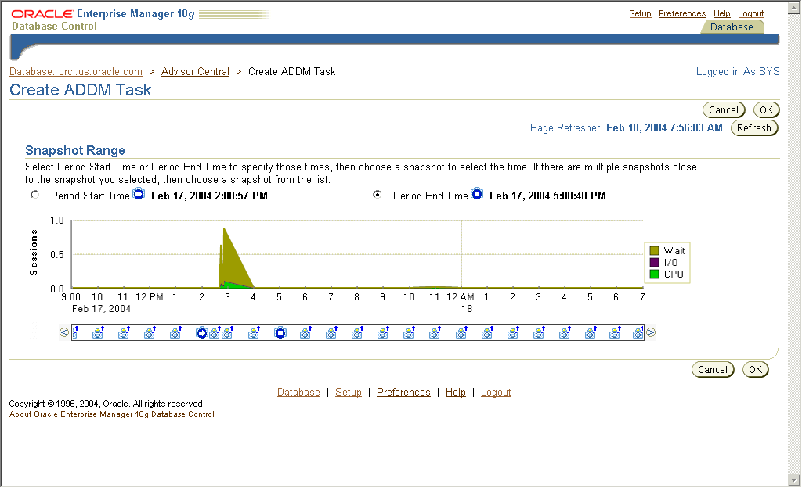
手动调用 ADDM
Notes:
Oracle Database 10g：数据库管理 - 课堂练习 II 9-<number>
手动调用 ADDM
默认情况下，会针对存储在 AWR 中的每个 Oracle 数据库快照运行 ADDM 任务。但是，可以创建一个定制 ADDM 任务，以分析使用起始快照和结束快照确定的时段。要创建 ADDM 任务，请执行以下步骤：
1. 定位至“Database（数据库）”主页。在“Related Links（相关链接）”部分中，单击“Advisor Central（指导中心）”。
2. 在“Advisors（指导）”下，选择“ADDM”。
3. 选择“Period Start Time（时段起始时间）”选项，然后单击要用作时段起始点的快照。然后，选择“End Time（结束时间）”选项，并单击要用作时段终止点的快照。
4. 使用“ADDM Task（ADDM 任务）”页可查看所选 ADDM 任务的结果。

Slide 29
使用 SQL 优化指导：复习
  使用 SQL 优化指导分析 SQL 语句，并获得性能建议案。
  SQL 优化指导的分析来源：
    顶级 SQL：分析当前活动的顶级 SQL 语句
    SQL 优化集：分析用户提供的一套 SQL 语句
    快照：分析快照
    基线：分析基线
Notes:
Oracle Database 10g：数据库管理 - 课堂练习 II 9-<number>
使用 SQL 优化指导：复习
可以使用 SQL 优化指导分析 SQL 语句，并获得性能建议案。通常，运行此指导类似于
使用查找 ADDM 性能问题的操作。
此外，可以运行 SQL 优化指导来分析是哪些 SQL 语句占用了最多的 CPU 时间、I/O 和
内存。
SQL 优化指导在《Oracle Database 10g：数据库管理 - 课堂练习Ⅰ》一课中进行了详细
介绍。

Slide 30

SQL 访问指导：概览
工作量说明
  SQL 语句
  SQL 优化集
  SQL 高速缓存内容
  统计信息
  方案名称
建议案
  索引
  实体化视图
  实体化视图日志
SQL 访问指导
Notes:
Oracle Database 10g：数据库管理 - 课堂练习 II 9-<number>
SQL 访问指导：概览
SQL 访问指导能够为给定工作量建议一套适当的实体化视图、实体化视图日志和索引。了解和使用这些结构在优化 SQL 时至关重要，因为这些结构在数据检索时能够极大地改善性能。
SQL 访问指导建议使用位图索引、基于函数的索引和 B 树索引。位图索引可减少许多类型的即席查询的响应时间，并且相对于其他索引技术而言降低了存储要求。B 树索引在数据仓库中最为常用，用于为唯一关键字或接近唯一的关键字编制索引。
SQL 访问指导的另一个组件也建议了优化实体化视图的方法，使这些视图可以快速刷新并利用常规查询重写。
注：有关实体化视图和查询重写的详细信息，请参阅《Oracle Database Performance Tuning Guide》。

Slide 31
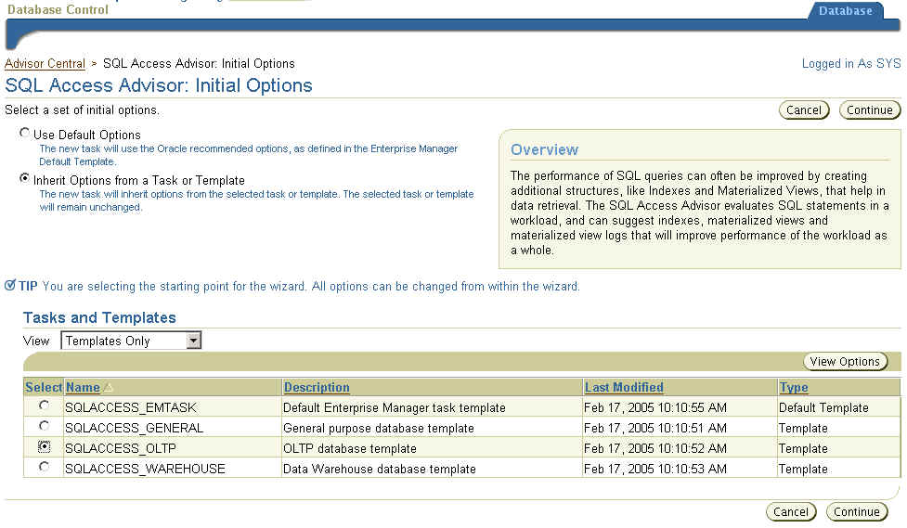
典型的 SQL 访问指导会话
Notes:
Oracle Database 10g：数据库管理 - 课堂练习 II 9-<number>
典型的 SQL 访问指导会话
启动 SQL 访问指导会话时，可以选择“Use Default Options（使用默认选项）”，以一组推荐的预定义指导选项启动。此外，还可以通过选择“Inherit Options from a Task or Template（从任务或模板继承选项）”，以此启动任务并使该任务继承一组由模板或任务定义的选项值。这些模板包括多个针对一般目的环境、OLTP 和数据仓库数据库设计的一般模板。可以保存先前任务中的定制模板并在需要时重新使用。
单击“Continue（继续）”以启动 SQL 访问指导向导。
注：可以从 Database Control 的“Advisor Central（指导中心）”页访问 SQL 访问指导。

Slide 32
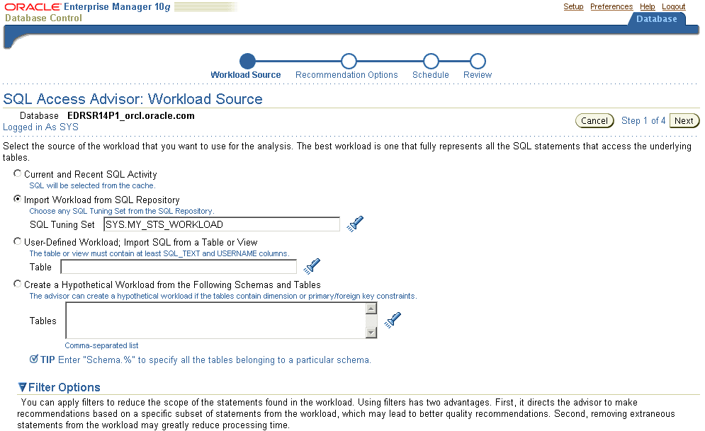
工作量来源
Notes:
工作量来源
使用 SQL 访问指导向导的“Workload Source（工作量来源）”页，提供访问指导可用于生成建议案的已定义工作量。支持的工作量来源为：
当前和最近的 SQL 活动：使用高速缓存中的当前 SQL 作为工作量。
从 SQL 资料档案库中导入工作量：可以指定将先前创建的 SQL 优化集作为工作量来源。
用户定义的工作量；从表或视图中导入 SQL：可以接收不一定能够在当前数据库中运行的工作量的建议案。这将在应用程序开始运行之前提供并实施访问建议案。
从以下方案和表中创建假想工作量：提供允许指导搜索维表并生成工作量的方案。
通过在“Filter Options（过滤器选项）”部分中应用可访问的过滤器，能够进一步降低工作量的作用域。使用这些选项，可以减少工作量中出现的 SQL 语句的作用域。指导将过滤器应用于工作量后，可以对重点进行优化。可用的过滤器选项有：
消耗资源最多的 SQL 语句
用户、模块标识符或操作
表

Slide 33
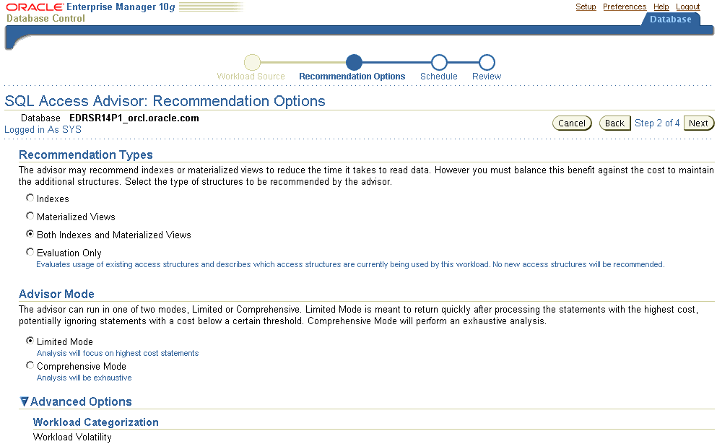
建议案选项
Notes:
建议案选项
使用“Recommendations Options（建议案选项）”页可以选择是否限制指导基于单个访问方法提出建议案。在“Recommendation Types（建议案类型）”部分中，选择“Indexes Views（索引视图）”和/或“Materialized Views（实体化视图）”。可以选择“Evaluation Only（仅评估）”，从而只评估现有的访问结构。在此模式下，指导不生成新的建议案，而是就现有结构的使用提出意见。此项在跟踪当前索引、实体化视图和 MV 日志使用随时间变化的有效性方面非常有用。
可以使用“Advisor Mode（指导模式）”部分，以两种模式之一运行指导。这些模式会影响建议案的质量和处理所需的时间。在“Comprehensive Mode（综合模式）”中，指导将搜索候选的大型池，以便得到最高质量的建议案。在“Limited Mode（限制模式）”中，指导执行速度很快，但是会限制候选建议案。

Slide 34
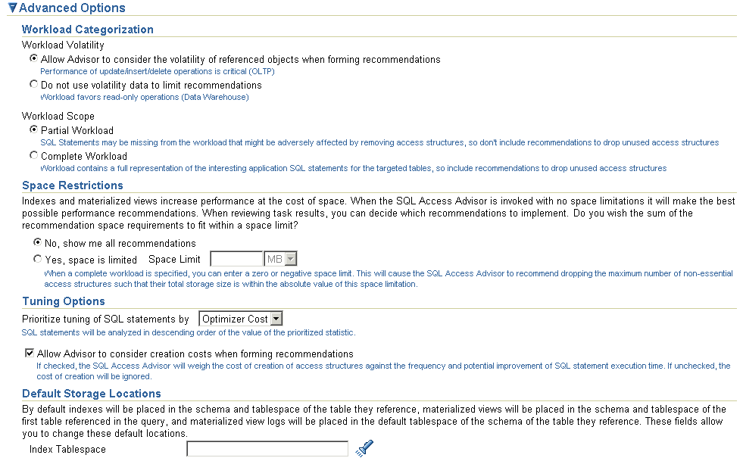
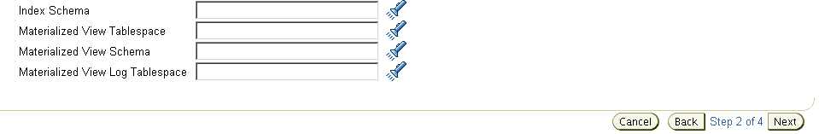
建议案选项
Notes:
建议案选项（续）
可以选择“Advanced Options（高级选项）”来显示或隐藏选项，这些选项可用于设置空间限制、优化选项和默认存储位置。使用“Workload Categorization（工作量类别）”部分可以设置“Workload Volatility（工作量易失性）”和“Workload Scope（工作量范围）”选项。可以选择关注只读操作，或者可以考虑生成建议案时被引用对象的易失性。您还可以选择“Partial Workload（部分工作量）”，其中不包括将删除未使用访问结构的建议案；或者选择“Complete Workload（完整工作量）”，其中包括将删除未使用访问结构的建议案。
使用“Space Restrictions（空间限制）”部分指定硬性空间限制，强制指导仅使用不超过指定限制的总空间要求生成建议案。
使用“Tuning Options（优化选项）”部分可指定用于定制指导生成的建议案的选项。使用“Prioritize Tuning of SQL Statements by（确定优化 SQL 语句优先级的依据）”下拉列表，可以按“Optimizer Cost（优化程序成本）”、“Buffer Gets（缓冲区获取数）”、“CPU Time（CPU 时间）”、“Disk Reads（磁盘读取数）”、“Elapsed Time（用时）”和“Execution Count（执行计数）”区分优先级。
使用“Default Storage Locations（默认存储位置）”部分可以覆盖为方案和表空间位置定义的默认值。默认情况下，索引放置在所引用表的方案和表空间中。实体化视图放置在用户
的方案和表空间中，该用户执行为实体化视图建议案提供信息的查询。
定义了这些参数以后，可以调度和检查优化任务。

Slide 35
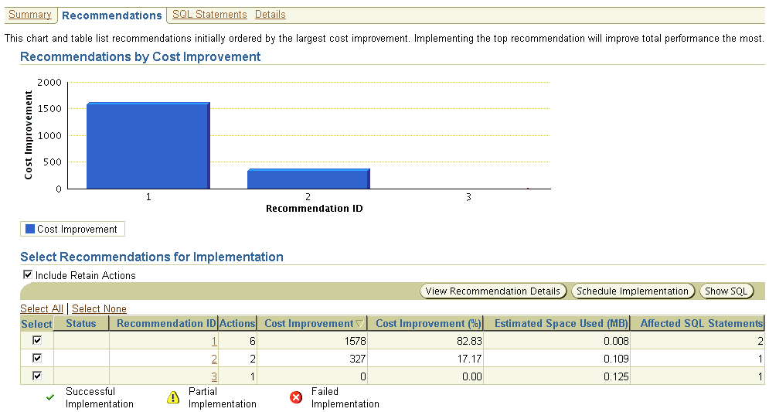
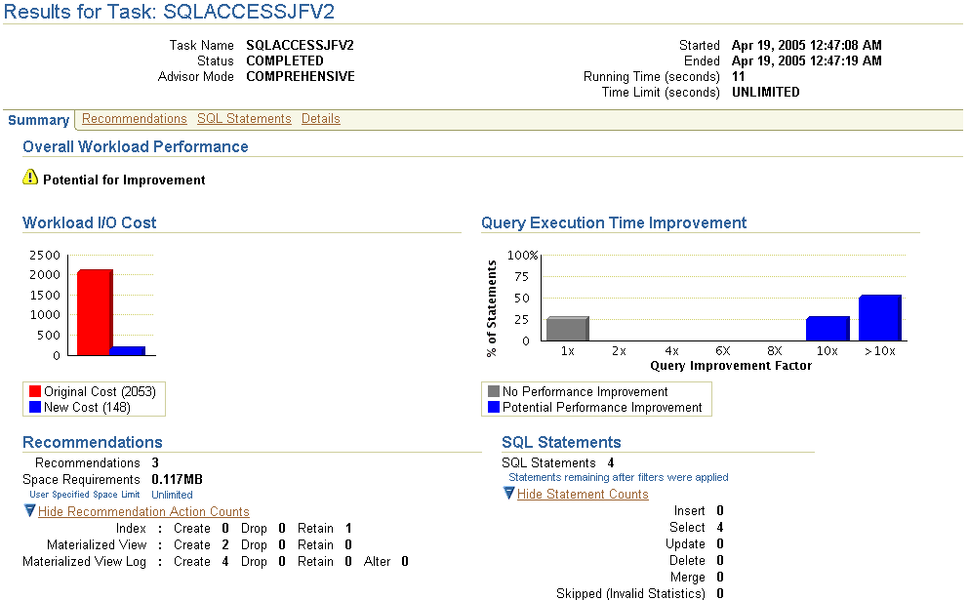
复查建议案
Notes:
复查建议案
使用“Advisor Central（指导中心）”页可以列出所有已完成的 SQL 访问指导任务。选择要查看建议案的任务，然后单击“View Result（查看结果）”按钮。使用“Results for Task Summary（任务概要结果）”页可以获取指导查找结果的概述。该页中给出了图表和统计信息，为建议案提供了整体工作量性能和查询执行时间方面的潜在改进。使用该页可以显示语句计数和建议案操作计数。
要查看指导任务结果的其他方面，请单击该页上的三个选项卡之一：“Recommendations（建议案）”、“SQL Statements（SQL 语句）”或“Details（详细资料）”。
“Recommendations（建议案）”页中提供了一个图表和一个表，其中按整个工作量的总成本的改进百分比显示顶级建议案。顶级建议案可以最大地改善总体性能。
单击“Show SQL（显示 SQL）”按钮，可以查看为所选建议案生成的 SQL 脚本。在表中单击相应的建议案标识符，可以查看实施建议案所需执行的操作列表。在“Actions（操作）”页上，可以查看为了实施操作所需执行的所有对应的 SQL 语句。对于不希望实施的建议案，请取消选中复选框。然后，单击“Schedule Implementation（调度实施）”按钮以实施保留的操作。此步骤按调度程序作业的形式执行。

Slide 36
异步 COMMIT
优化
统计信息
SGA 附加
AWR
指导
> 异步 Commit
  默认 COMMIT 行为是一直等待，直到将重做操作保存在重做日志文件中。
  现在，可以将默认行为更改为“not wait（不等待）”。
  异步 COMMIT 对于较高的事务处理吞吐量是非常有用的。
  但是，事务处理可能会丢失。
    计算机崩溃
    重做日志文件出现文件 I/O 问题
Notes:
异步 COMMIT
提交事务处理时，日志写进程 (LGWR) 将提交的重做以及相应事务处理中所有更改的累积重做写入磁盘。默认情况下，在调用返回到客户机之前，Oracle 数据库将重做写入磁盘。此行为在提交过程中产生了等待时间，因为应用程序必须等待将重做写入到磁盘。
假设正在写入一个要求事务处理吞吐量非常高的应用程序。如果希望用提交持久性来换取较短的提交等待时间，则可以更改默认的 COMMIT 选项，使应用程序无需等待 Oracle 数据库向联机重做日志中写入数据。
这样，在提交返回到用户时，为事务处理生成的重做不会进行保存。这会造成一个很小的漏洞，即本以为已提交的事务处理可能会回退。最明显的一个例子就是计算机崩溃时。在这种情况下，重做日志缓冲区中缓冲的所有提交重做在写入联机重做日志文件之前也都会丢失。另一个例子是联机重做日志出现文件 I/O 问题时，此时 LGWR 实际上在尝试强制将重做日志缓冲区中缓冲的所有重做写入到磁盘。如果重做日志不是多路复用的，无法提供冗余级别，则有可能丢失提交操作。

Slide 37
使用异步 COMMIT
  可能的组合：
    IMMEDIATE、WAIT（这是默认值）
    IMMEDIATE、NOWAIT
    BATCH、WAIT
    BATCH、NOWAIT
  系统层或会话层的示例：
  COMMIT 语句示例：
ALTER SYSTEM SET COMMIT_WRITE = IMMEDIATE, WAIT
ALTER SESSION SET COMMIT_WRITE = IMMEDIATE, NOWAIT
COMMIT WRITE BATCH WAIT
COMMIT WRITE BATCH NOWAIT
Notes:
使用异步 COMMIT
可以在下列位置更改提交行为：
系统层或会话层的 COMMIT_WRITE 初始化参数
COMMIT 语句
IMMEDIATE 选项确保事务处理提交的重做可立即通过 LGWR 进程写出；即，启动 I/O 操作。BATCH 选项表示重做已缓冲但没有启动 I/O 操作。但是，仍允许 LGWR 在其控制的时间内将重做写入到磁盘。
WAIT 选项确保在将与提交对应的重做保存到联机重做日志中前，提交不会返回。使用 NOWAIT 选项时，提交返回时不需要等待将提交重做写入到联机重做日志。
不提供任何选项时，默认值为 IMMEDIATE 和 WAIT，这与早期数据库版本一致。不能同时指定 BATCH 和 IMMEDIATE，也不能同时指定 WAIT 和 NOWAIT。
设置了初始化参数后，没有选项的 COMMIT 语句中将遵照参数中指定的选项。
注：COMMIT 语句中的选项会覆盖初始化参数中的当前设置。

Slide 38
小结
在本课中，您应该已经学会如何：
  诊断数据库的性能问题
  配置自动工作量资料档案库
  访问数据库指导
  使用 SQL 访问指导改进数据库性能
  有效地使用异步 COMMIT
Notes:
Oracle Database 10g：数据库管理 - 课堂练习 II 9-<number>

Slide 39
练习概览：使用 ADDM 诊断性能问题
本练习包含以下主题：
  查看和解释 ADDM 查找结果，以便诊断性能问题。
  实施这些查找结果。
Notes:
Oracle Database 10g：数据库管理 - 课堂练习 II 9-<number>

